Slide 1
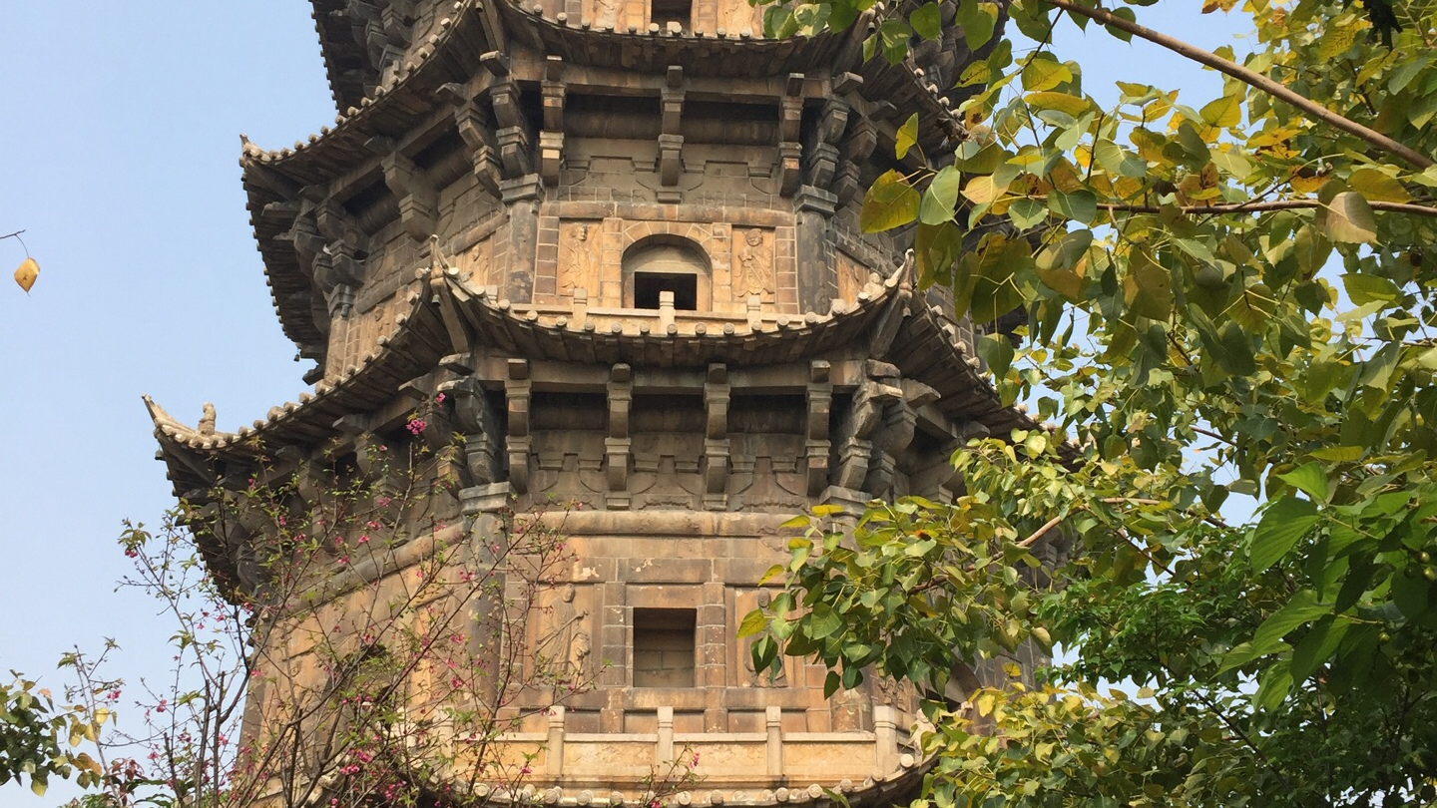
QUANZHOU · WORLD MARITIME COMMERCE CENTER
泉州
一座"活着"的世遗古城
海上丝绸之路的起点
宋元中国的世界海洋商贸中心
2021年列入《世界遗产名录》

Slide 2
01
城市名片
02
世遗精华
CONTENTS
历史与荣耀
22处遗产点掠影
本次行程
将为您呈现
03
必游胜地
04
舌尖盛宴
经典与现代交织
古早味与烟火气
05
风情体验
06
行程推荐
探索千年古城的文化脉络
从世界遗产到市井生活，从舌尖美味到非遗技艺，全方位感受泉州作为"东方第一大港"的深厚底蕴与独特魅力
非遗与市井生活
三日游线路规划
07
旅游贴士
实用信息一览

Slide 3
CITY PROFILE
城市名片 · 历史与荣耀
地理位置
一座泉州城，半部海丝史。宋元时期的繁华贸易，为这座城市留下了璀璨的文化遗产与开放包容的城市品格。
位于 福建省东南部 ，面朝 台湾海峡 ，地理位置得天独厚，是古代海上丝绸之路的重要起点和枢纽港口
崇高荣誉
首批国家历史文化名城（1982年）
世界遗产名录（2021年）
"泉州：宋元中国的世界海洋商贸中心"
世界宗教博物馆
多元文化在此交融共生
核心定位
宋元时期
（10-14世纪）
"东方第一大港"

Slide 4
WORLD HERITAGE HIGHLIGHTS
世遗精华 · 22处遗产点掠影
泉州世界遗产由22处代表性古迹遗址构成，共同讲述了宋元时期海洋贸易的辉煌故事
要素 | 代表遗产点 | 核心看点
行政管理 | 市舶司遗址 中国的海关管理机构遗址 | 宋元时期管理海外贸易的官方机构，见证了中国古代成熟的海洋贸易管理体系。
多元社群 | 清净寺、开元寺 伊斯兰教、佛教等信仰共存 | 阿拉伯穆斯林商人与本地佛教、道教社群和谐共处，形成独特的多元宗教文化景观。
生产基地 | 德化窑址、安溪冶铁 外销瓷与铁器的产地 | 德化白瓷远销欧洲，安溪铁器支撑海上贸易，体现了强大的外向型生产能力。
运输网络 | 洛阳桥、泉州港 古代的"海陆联运"系统 | 首创"筏型基础"、"种蛎固基"法，体现了古代高超的造桥技术与物流智慧。
贸易往来 | 九日山祈风石刻 为远洋商船祈风的官方仪典见证 | 记载宋代官方为商船祈风的史实，反映了当时海上贸易的繁荣与政府的高度重视。
文明交流 | 伊斯兰教圣墓 文化传播与融合的象征 | 安息着唐代来华的伊斯兰传教士，见证了中华文明与伊斯兰文明的早期交流。
2021年7月25日成功列入《世界遗产名录》

Slide 5
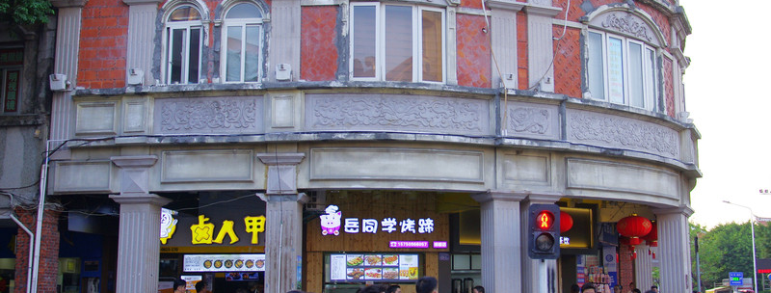
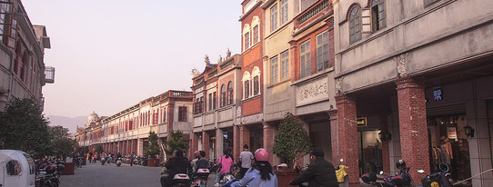
MUST-SEE ATTRACTIONS
必游胜地 · 古城核心区
穿行千年古街，仰望双塔，感受闽南精神的生动传承
1
西街 & 开元寺
2
中山路 & 骑楼
千年古街 · 城市地标
中国十大历史文化名街
西街
荣誉
泉州老城的缩影， 千年古街 ，是感受古城烟火气与品尝地道小吃的最佳去处。
中国十大历史文化名街 之一，是南洋华侨返乡建设的典型范例。
建筑特色
开元寺
连绵的 骑楼建筑 ，是 南洋风格与闽南特色的完美结合 ，既可遮阳避雨，又适合逛街购物。
福建省内规模最大的佛教寺院， 镇国塔、仁寿塔（东西塔） 是泉州无可替代的城市地标。
站着像东西塔，躺下像洛阳桥
遮阳避雨
商业便利
拍照圣地
—— 闽南精神的生动写照

Slide 6
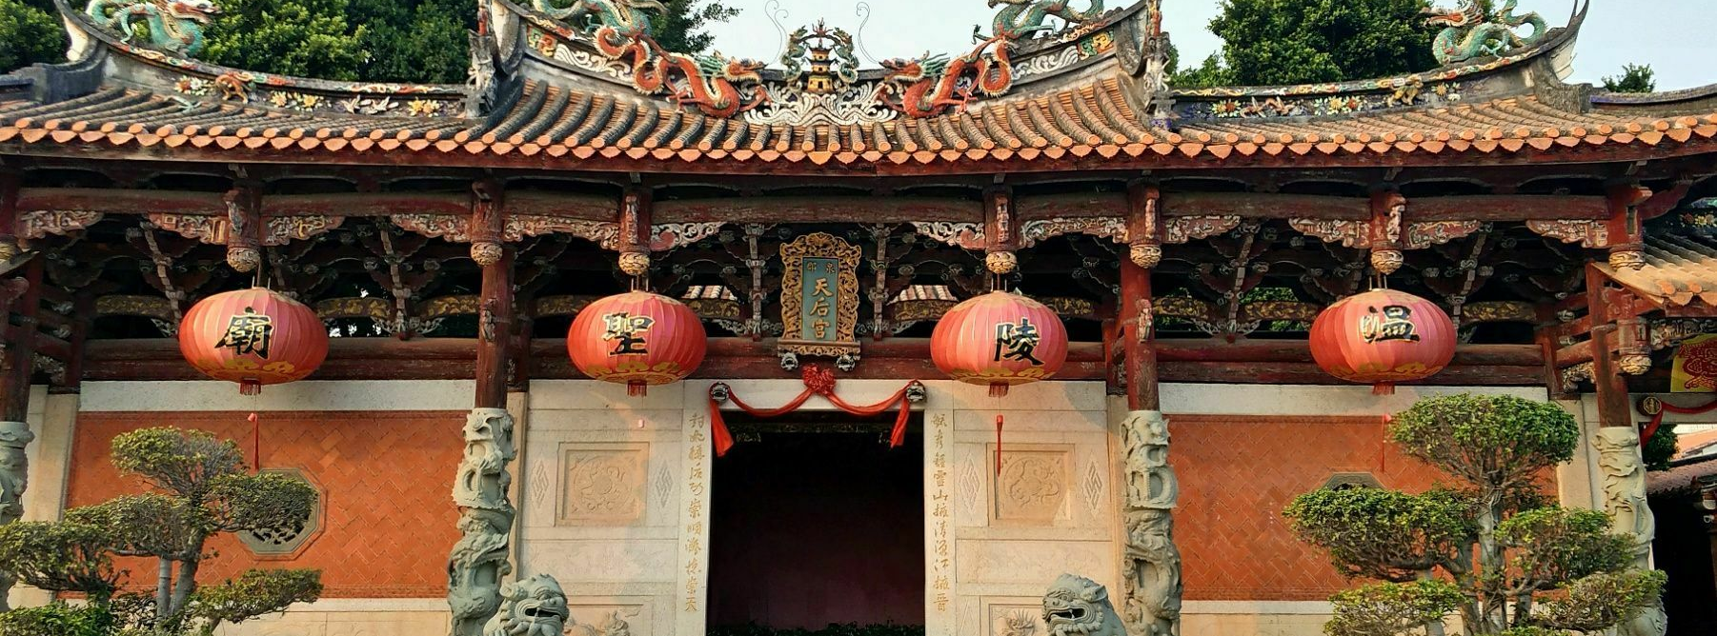
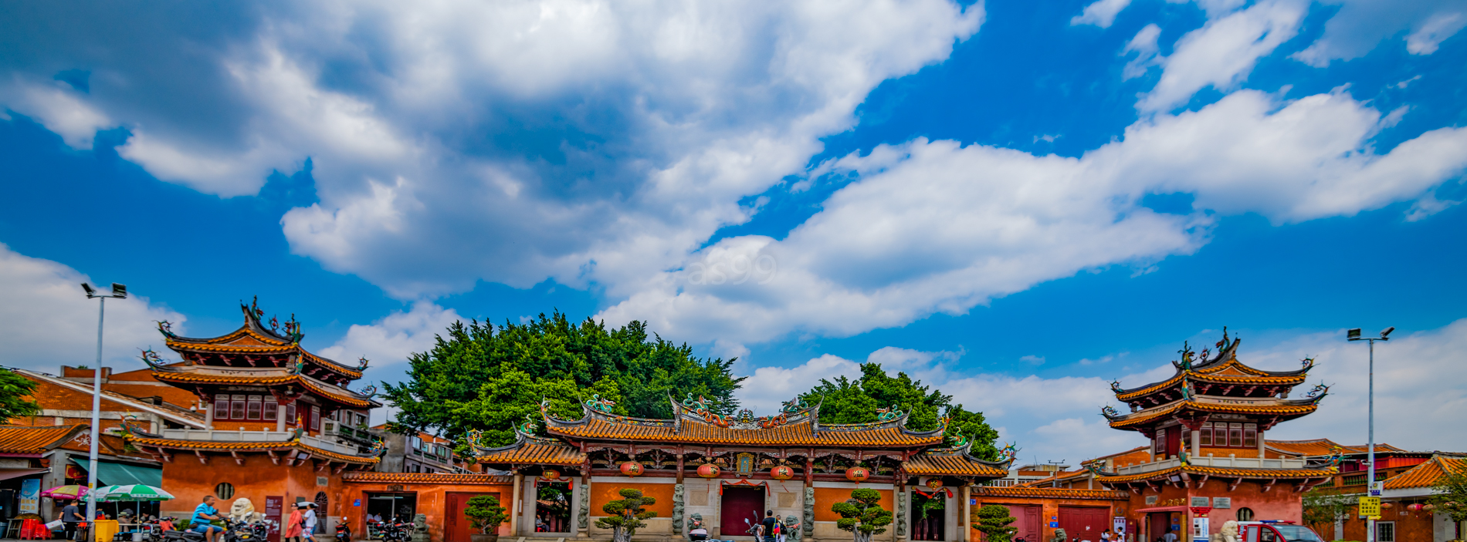
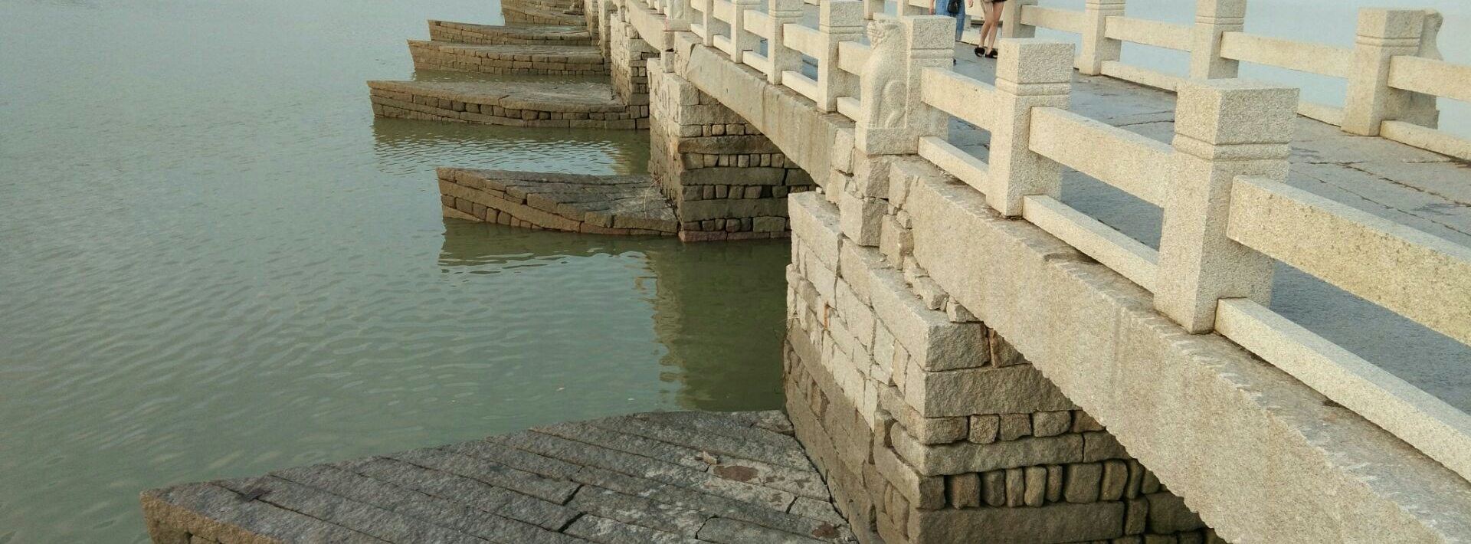
CULTURAL HERITAGE
必游胜地 · 多元文化见证
世界宗教博物馆的活态展示，古代科技与艺术的完美结合
3
清净寺
4
关岳庙 & 天后宫
5
洛阳桥
中国现存最古老
海神信仰中心
海内第一桥
建于1009年，花岗岩仿叙利亚建筑风格，见证了阿拉伯穆斯林商人的活跃。
关岳庙香火旺盛，天后宫是现存规格最高的妈祖庙。
中国古代四大名桥之一，首创"筏型基础"、"种蛎固基"法。
清净寺
天后宫
洛阳桥
1009年建造
海神妈祖信仰
1053年建造
伊斯兰建筑瑰宝
航海保护神
古代桥梁工程巅峰

Slide 7
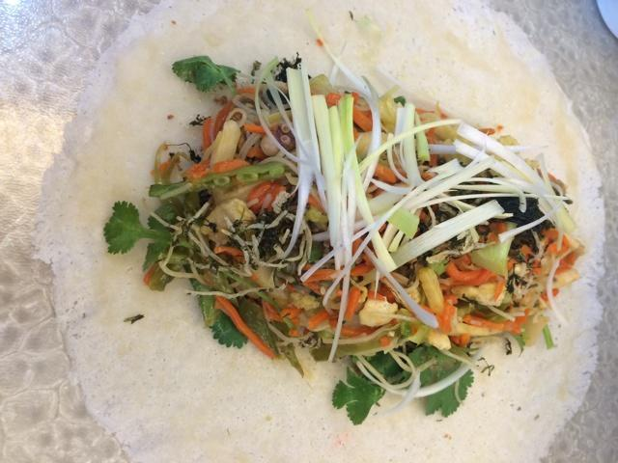
CULINARY DELIGHTS
舌尖盛宴 · 古早味与烟火气
"此地古称佛国，满街都是圣人，也满街都是美食。"
—— 泉州美食写照
面线糊
姜母鸭
润饼菜
早餐之魂
温而不燥
清明必备
泉州早餐代表，配油条、卤大肠绝配。
砂锅煲制，姜香浓郁，鸭肉酥烂。
薄饼卷上丰富馅料，家庭节日首选。
更多地道小吃
推荐觅食地
烧肉粽
土笋冻
西街
涂门街
天后宫周边
用料扎实，搭配甜辣酱和花生酱，风味独特。
特色风味小吃，以沙虫制成，口感Q弹，勇敢者的美食。
核心美食区
老字号聚集
地道小吃摊
石花膏 & 四果汤
牛肉羹 & 牛排
夏日最佳甜品，清凉降火，消暑解渴。
泉州牛肉料理一绝，羹汤鲜美，牛排酥烂入味。
dozens
百年
全天候
地道小吃
传承技艺
美食体验

Slide 8
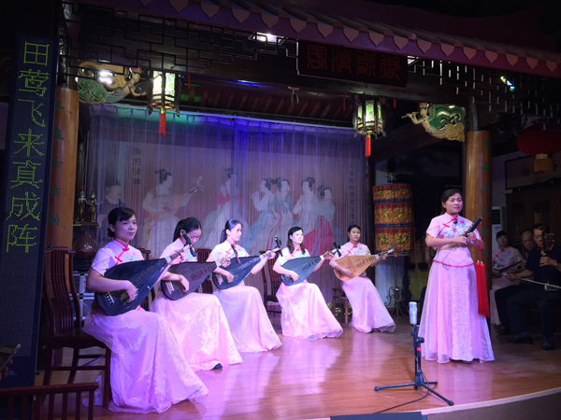
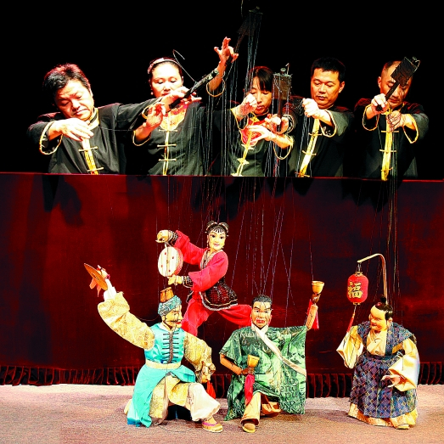
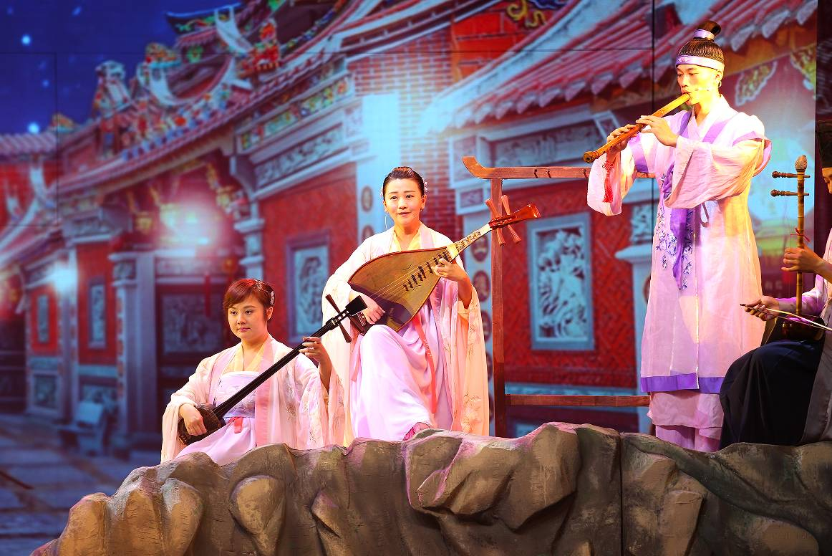
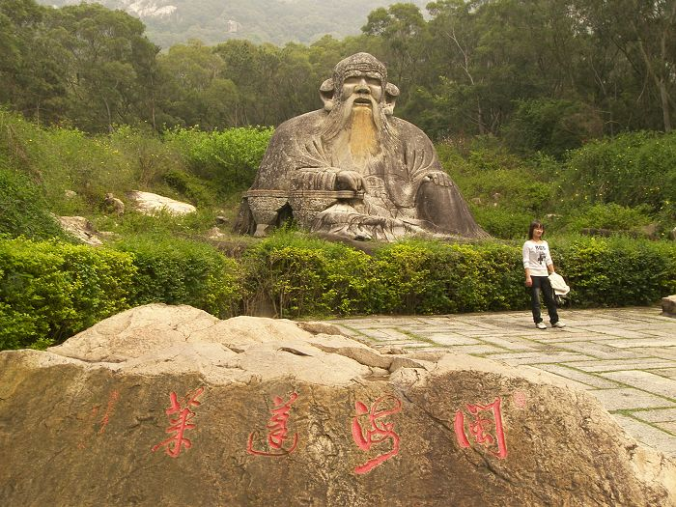
AUTHENTIC EXPERIENCES
风情体验 · 非遗与市井生活
感受活态文化传承，体验泉州人的日常烟火
南音
木偶戏
浔埔女
梧林村
清源山
中国音乐史上的"活化石"，千年雅乐。
提线木偶戏，指尖绝艺，精妙入微。
体验"戴簪花圈"的独特民俗。
中西合璧的百年侨乡建筑群。
拜访老君岩，俯瞰泉州城。
体验攻略
体验信息
1
听一曲南音
南音表演
木偶戏
在泉州南音艺苑或茶馆，泡一壶茶，听千年雅乐。
泉州南音艺苑
泉州木偶剧院
2
看一场木偶戏
欣赏提线木偶精妙技艺，感受指尖艺术的魅力。
浔埔村
清源山
丰泽区临海
市区北郊
3
簪一次浔埔花围
前往浔埔村，体验"海的女儿"的独特风情。
在泉州，每一声南音、每一根木偶线、每一朵簪花，都是活着的文化遗产。

Slide 9
RECOMMENDED ITINERARY
行程推荐 · 经典三日游
精心规划的三条主题线路，带您深度探秘泉州
1
Day 1
2
Day 2
3
Day 3
古城文化核心游
世遗与民俗体验游
海丝与休闲深度游
上午
上午
方案A (文化)
开元寺 → 西街（觅食）
海外交通史博物馆 → 洛阳桥
清源山 → 伊斯兰教圣墓 → 九日山
下午
下午
方案B (休闲)
清净寺 → 关岳庙 → 天后宫
前往浔埔村体验簪花围，拍照打卡
梧林传统村落 → 五店市传统街区
晚上
晚上
可根据兴趣选择，或分两天体验。
中山路骑楼夜景，品尝姜母鸭
欣赏南音或木偶戏表演
行程建议
贴心提示
古城区域
稍远景点
古城区域景点集中，建议步行游览。
步行+小白车
打车/公交
提前查询南音、木偶戏演出时间。
体验浔埔簪花需提前预约。
开放时间
门票信息
寺庙8:00-17:30
部分景点收费

Slide 10
TRAVEL TIPS
旅游贴士 · 实用信息一览
让您的泉州之旅更加顺畅愉快
最佳季节
交通方式
抵达泉州
10月 至 次年 4月
气候宜人，适合游览。夏季炎热且为台风季。
飞机
高铁
晋江国际机场
泉州站 / 泉州南站
春季
夏季
秋季
冬季
市内交通
10-20℃
25-35℃
20-30℃
10-20℃
古城区域
稍远景点
步行+小白车
打车/公交
住宿建议
首选 古城区内 (鲤城区)
特色伴手礼
方便游览核心景点，感受老城氛围。有民宿、客栈、酒店可选。
德化白瓷
铁观音
源和堂蜜饯
中国白
乌龙茶珍品
百年老字号
精品民宿
商务酒店
客栈青旅

Slide 11
QUANZHOU
半城烟火半城仙
一座泉州，一部世界海洋商贸史
期待您在此开启一段穿越千年的文化寻味之旅
感受宋元东方第一大港的辉煌，品味闽南文化的独特魅力
22处
百余
千年
世界遗产点
地道古早味
文化传承
欢迎来到泉州！

